Slide 1
Lingua e Traduzione francese 3
Modulo di lingua francese
2019-2020
Mot de passe Moodle: celotti3

Slide 2
Programme
Observations hebdomadaires sur des questions sociétales et politiques.
Le rôle de l’histoire française dans les débats d’aujourd’hui
1° volet : Langue et pouvoir – le pouvoir des mots – les débats sémantiques sur les mots dans l’espace public;
2°volet : La légitimité des voix du sujet traduisant : les seuils (préfaces, postfaces, NdT, glossaires, films …);
3° volet : les variations de la langue française, notamment la variation diatopique
Remue-méninges avec des mots, lexiculture, notamment les couleurs
Épreuve écrite : Compte rendu
Épreuve orale : Discussion sur les sujets du cours

Slide 3
Observations hebdomadaires question du blasphème
La liberté d’expression va-t-elle jusqu’au droit du blasphème?
Une adolescente de 16 ans, Mila, est la cible d’un harcèlement en ligne depuis qu’elle a déclaré « déteste[r] la religion » musulmane lors d’une discussion en direct et en vidéo sur Instagram le 18 janvier : « Votre religion, c’est de la merde. Votre Dieu, je lui mets un doigt dans le trou du cul, merci, au revoir. »
Elle subit un cyberharcèlement massif, comportant insultes et menaces, au point d’être toujours déscolarisée de son lycée aujourd’hui. Le parquet de Vienne (Isère) a ouvert deux enquêtes préliminaires : l’une pour incitation à la haine raciale, visant la jeune fille ; l’autre sur les menaces de mort dont elle est la cible.
La première enquête, ouverte pour « provocation à la haine à l’égard d’un groupe de personnes, à raison de leur appartenance à une race ou une religion déterminée », a été classée sans suite par le parquet de Vienne (Isère).

Slide 4
Ce délit existe-t-il en France ?
En France, le délit de blasphème a existé jusqu’à son abrogation par la loi du 29 juillet 1881 sur la liberté de la presse. En revanche, en Alsace et en Moselle – qui étaient allemandes au moment du vote de la loi – il a fallu attendre 2016 pour que l’article 166 du code pénal local soit abrogé, bien qu’il n’ait jamais été appliqué depuis la réintégration des trois départements en 1919 (Haut-Rhin, Bas-Rhin et Moselle).
La loi Pleven de 1972 amende la loi de 1881 en créant les délits d’injure, de diffamation et de provocation à la haine, à la violence ou à la discrimination en raison de l’appartenance ou de la non-appartenance à une race, une ethnie, une nation ou une religion.

Slide 5
Les croyants ne sont-ils pas alors défendus par la loi ?
En France, il est possible de critiquer, voire d’insulter, une religion, mais il est en revanche interdit d’insulter les adeptes d’une religion. Il existe des dispositions pour lutter contre la discrimination, la diffamation ou l’injure contre les personnes religieuses.
C’est toujours la loi du 29 juillet 1881 (article 29) qui codifie le délit de diffamation comme « toute allégation ou imputation d’un fait qui porte atteinte à l’honneur ou à la considération de la personne ou du corps auquel le fait est imputé est une diffamation », et donc possiblement à une personne en raison de sa religion.

Slide 6
Charlie Hebdo et blasphème
Le procès intenté contre l’hebdomadaire Charlie Hebdo en 2007 pour la publication des caricatures de Mahomet a fini de clarifier la position des juges. En France, il est possible d’insulter une religion, ses figures et ses symboles, il est en revanche interdit d’insulter les adeptes d’une religion.

Slide 7
Ce délit existe-t-il en Europe ?
L’Italie, dans l’article 724 de son code pénal, punit « quiconque publiquement blasphème, avec des invectives ou des paroles outrageantes, contre la divinité ou les symboles vénérés dans la religion d’Etat ».
724. Bestemmia e manifestazioni oltraggiose verso i defunti.
Chiunque pubblicamente [c.p. 266] bestemmia, con invettive o parole oltraggiose, contro la divinità o i simboli o le persone venerati nella religione dello Stato [c.p. 402, 403, 404] (1), è punito con la sanzione amministrativa pecuniaria da euro 51 a euro 309 [disp. att. c.p. 19-bis].
La stessa sanzione si applica a chi compie qualsiasi pubblica manifestazione oltraggiosa verso i defunti [c.p. 407] (2).
La République d'Irlande a voté en faveur de l'abrogation du délit de blasphème le 26 octobre 2018.

Slide 8
La Cour Européenne des Droits de l'Homme ?
Le 25 octobre 2018, la Cour Européenne des Droits de l'Homme (CEDH) a validé la condamnation pour blasphème d'Elisabeth Sabaditsch-Wolff, personnalité autrichienne qui avait qualifié le prophète Mahomet de "pédophile" lors d'une conférence du parti d’extrême-droite FPÖ en 2009.
La CEDH a estimé que cette déclaration menaçait la préservation de la paix religieuse, et que le verdict prononcé par la justice autrichienne ne contrevenait pas à l'article dix de la Convention européenne des droits de l'Homme relatif à la liberté d'expression.

Slide 9
Déclaration du Président de la République française
Affaire Mila : "Nous avons droit au blasphème", réaffirme Emmanuel Macron
"On lui doit donc une protection à l'école, dans sa vie quotidienne", indique le président au sujet de Mila.
L’express 10 février 2020

Slide 10
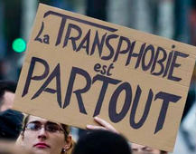
Observations hebdomadaires

Slide 11
Question sociétale : question trans
Alors que la place des femmes trans fait débat au sein du mouvement Collages Féminicides, le Huffington Post a dépublié une tribune, mercredi 12 février, quelques heures après la pression d'internautes jugeant le texte transphobe. Cette tribune avait été refusée par Le Monde. Explications https://www.arretsurimages.net/articles/feminisme-trans-le-huff-post-embarrasse 15 février 2020
Pourquoi nous avons dépublié la tribune "Question trans: les colleuses contre les féminicides se divisent et toutes les femmes sont menacées »
Quel est le point de départ de la polémique sur la place des trans dans le féminisme ?
Suffit-il de s’autoproclamer femme pour pouvoir exiger d’être considérée comme telle?

Slide 12
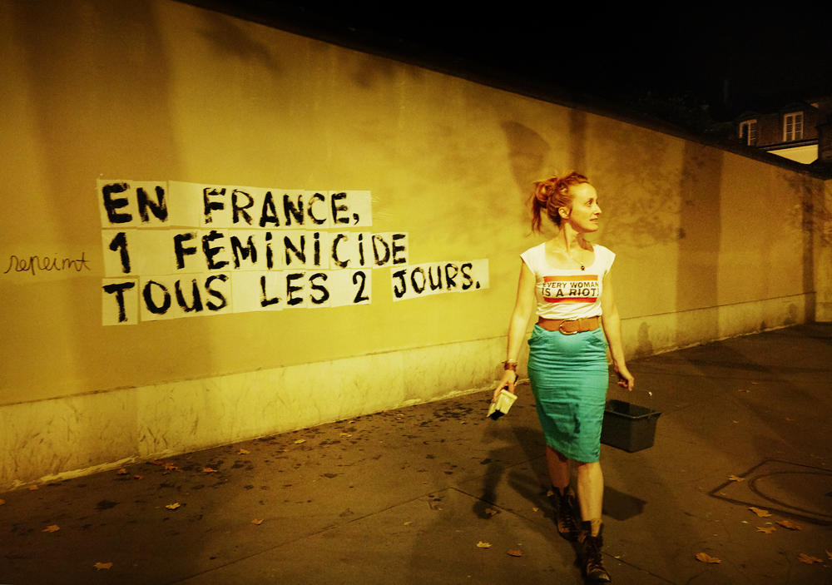
Colleuses

Slide 13
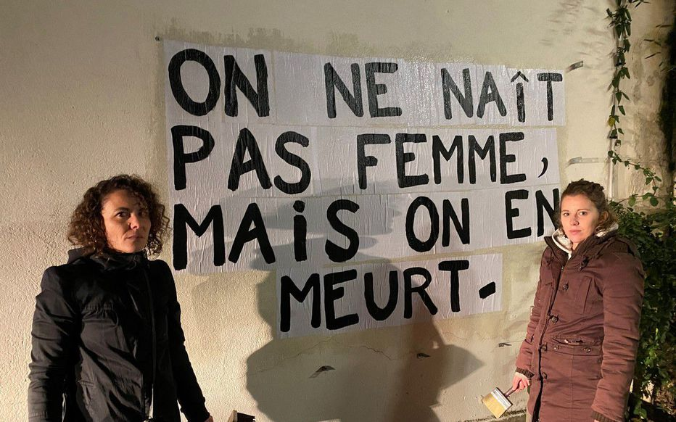
Collage et implicite culturel

Slide 14
Implicite culturel Palimpseste
« On ne naît pas femme : on le devient. »
Simone de Beauvoir, Le deuxième sexe, Paris, Gallimard, 1949,
tome 2, p. 23.

Slide 15
Palimpsestes
Le palimpseste qui est, au sens premier, « un parchemin manuscrit dont on a effacé la première écriture pour pouvoir écrire un nouveau texte » (PR 2020) voile des éléments de culture mobilisés par le sous-énoncé, facilement saisissables par celle ou celui qui appartient à cette langue-culture, mais difficilement repérables par celle ou celui qui l’apprend. Et pourtant il participe activement à la coloration des événements de la société rapportés par la presse et pas seulement.

Slide 16
La lexiculture
la culture mobilisée et actualisée dans et par les mots de tous les discours
user les mots comme lieu d´observation de certains faits culturels
R. Galisson, «Où il est question de lexiculture, de cheval de Troie, et d´impressionisme», Études de Linguistique Appliquée. Revue de Didactologie des langues-cultures, 1995, 97,. 5-14.

Slide 17
Observations hebdomadaires mise à jour
Exemples de mots exclus du PR
Autour du suffixe – phobie
Diapo de 1° année
Arabophobie, europhobie, judéophobie, transphobie, LGBTphobie : absent du PR 2017.
PR 2020
transphobie, étym. 2000 ◊ de 2. trans et –phobie
■ Didact. Attitude d'hostilité, de discrimination envers les personnes transsexuelles ou transgenres. ▫ Adj. et n. transphobe.

Slide 18
Observations hebdomadaires
Europhobe : absent du PR 2017, présent dans le PR 2018
Hostile à l'unification de l'Europe. ➙ aussi eurosceptique.
▫ N. Les europhobes et les européistes.
Grossophobie : absent du PR 2018, présent dans le PR 2019
Attitude de stigmatisation, de discrimination envers les personnes obèses ou en surpoids. ▫ Adj. et n. (1993) grossophobe.
© 2019 Dictionnaires Le Robert - Le Petit Robert de la langue française

Slide 19
Une nouvelle phobie à lexicaliser
La « pauvrophobie » ou « aporophobie » est une attitude d’hostilité, plus ou moins visible, à l’égard des personnes qui vivent la pauvreté ou la précarité

Slide 20
Langue et pouvoir
Le pouvoir des mots
a.a. 2019-2020

Slide 21
Sophocle, Philoctète
Ulysse : “moi aussi, quand j’étais jeune, j’avais la langue inactive et le bras toujours actif ; aujourd’hui, à l’épreuve des faits, je vois, que chez les mortels, c’est la langue, non les actes, qui dirigent tout.” Sophocle, Philoctète v. 96-99

